Slide 1
4.4 扇形统计图
第1课时
WWW.PPT818.COM

Slide 2
1.认识扇形统计图的特点.
2.会制作扇形统计图.
3.通过制作扇形统计图，探索出制作扇形统计图的一般方法.

Slide 3
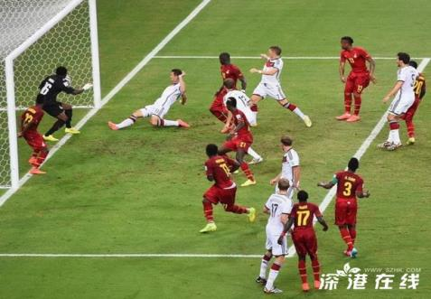
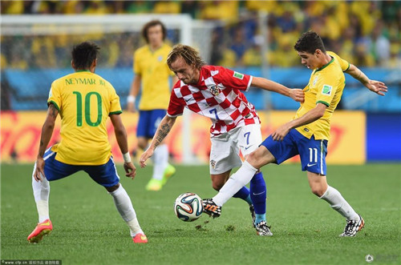
世界杯比赛

Slide 4
观察与思考
在“世界杯”足球赛闭幕后，时代中学学生会对本校七年级学生收看比赛电视实况转播的情况用随机抽样方式进行调查，样本容量为50，将数据分组整理后，列出下表：
抽样调查50名学生收看“世界杯”足球赛电视转播情况统计表
观看场数／场 | 0 | 1 | 2 | 3 | 4 | 5 | 6 | 7
观看人数／人 | 4 | 5 | 10 | 13 | 8 | 6 | 3 | 1
观看人数占调查人数的百分比 | 8 | 10 | 20 | 26 | 16 | 12 | 6 | 2

Slide 6
校学生会根据统计表，制作扇形统计图（如上图）
观察扇形统计图，思考下列问题：
（1）在这幅统计图中，整个圆被分成多少个扇形？在这些扇形中，哪个扇形的面积最大？哪个最小？
8个
第3场所占的扇形面积最大
第7场所占的扇形面积最小
（2）每个扇形的面积与统计表中的数据有怎样的关系？
（3）每个扇形的面积各占整个圆面积的百分之几？
（4）所有扇形表示的百分比之和是多少？
量出每个扇形的圆心角的度数，这些圆心角的
度数之和是多少?
成比例
1
360°

Slide 7
(5)你能从扇形统计图中得到哪些信息？
由于扇形统计图可以直观地反映各部分占整体的百分比，所以在统计中也常常用扇形统计图表达数据.

Slide 8
例1 据新华社2008年5月5日报道，截止到2007年底，全国共有共青团员7543.9万人.其中，学生团员3872.8万人，农村团员2032.5万人，从事第二产业的团员553.9万人，第三产业及其他行业中的团员1084.7万人.试用扇形统计图表示全国共青团员人数的分布情况.
解：(1)该则新闻报道，已对全国团员人数按学生、农村、第二产业、第三产业及其他行业分四组进行了整理，各组人数如下表所示：

Slide 9
2007年全国共青团员人数统计表
单位：万人
学生团员 | 3872.8
农村团员 | 2032.5
从事第二产业的团员 | 553.9
第三产业及其他行业中的团员 | 1084.7
合计 | 7543.9

Slide 10
（2）上述四组团员人数占全国团员总人数的百分比分别为：
学生团员人数占团员总人数的百分比为
3872.8 ／7543.9 ≈51.34%；
农村团员人数占团员总人数的百分比为2032.5 ／7543.9 ≈26.94%；
从事第二产业团员人数占团员总人数的百分比为553.9 ／7543.9 ≈7.34%；
第三产业及其他行业中的团员人数占团员总人数的百分比为
1084.7／7543.9 ≈14.38.%；

Slide 11
（3）各扇形的圆心角的读数分别为：
学生团员：360° ×51.34% ≈185 °；
农村团员：360° ×26.94% ≈97 °；
从事第二产业的团员：360° ×7.34% ≈26 °；
第三产业及其他行业中的团员：
360° ×14.38% ≈5 2°.
（4）按圆心角的大小在同一个园中画出扇形.
（5）把 各部分扇形占整体的百分比标注在相应的扇形上，并在扇形图的上方或下方添加标题.

Slide 12
这样就制作出2007年全国共青团员人数分布的扇形统计图

Slide 13
制作扇形统计图的步骤
（1）将数据分组整理，列出统计表；
（2）分别计算各部分在整体中所占的百分比；
（3）分别计算各部分相应的扇形圆心角的度数；
（4）用圆规作圆，再利用量角器画出各圆心角，从而把圆面按百分比分成若干个扇形；
（5）分别将各部分占整体百分比及相应的名称标注在扇形上；并填写标题.

Slide 14
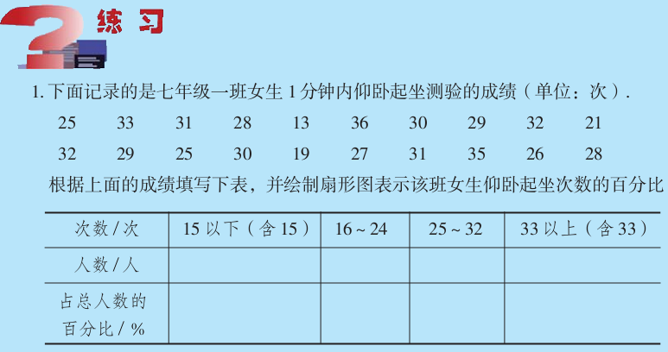
1
2
14
3
5 ％
10 ％
70 ％
15 ％

Slide 15
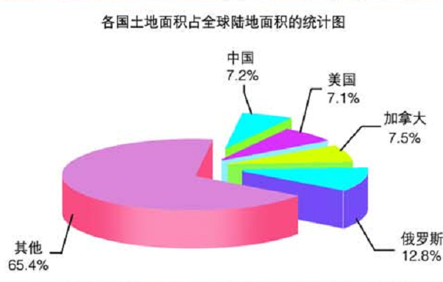
2.下图是各国土地面积占全球陆地面积的扇形统计图根据图形分别求出各国土地面积所对应的扇形的圆心角是多少？
Notes:
15

Slide 16
解：中国：360° ×7.2 ％=25.92°；
美国： 360° ×7.1 ％=25.56°；
加拿大：360° ×7.5 ％=27°；
俄罗斯：360° ×12.8 ％=46.08°；
其他：360° ×65.4％=235.44°.

Slide 17
小 结
制作扇形统计图的步骤：
（1）将数据分组整理，列出统计表；
（2）分别计算各部分在整体中所占的百分比；
（3）分别计算各部分相应的圆心角的度数；
（4）用圆规作圆，再利用量角器画出各圆心角，从而把圆面按百分比分成若干个扇形；
（5）分别将各部分占整体的百分比及相应的名称标注在扇形上；并填写标题.

Slide 18
完成教材94页习题4.3第1,2题

